Slide 1
Формирование ключевых компетенций младших школьников на основе деятельностного метода обучения
Работу выполнила
учитель начальных классов
МОУ НОШ № 1 г. Твери
Большакова Марина Павловна

Slide 2
Портрет выпускника
Любящий свой край и свою Родину, знающий свой
родной язык, уважающий свой народ, его культуру и
духовные традиции;
Осознающий и принимающий ценности человеческой жизни, семьи, гражданского общества, многонационального российского народа, человечества;
Активно и заинтересованно познающий мир, осознающий ценность труда, науки и творчества;
Умеющий учиться, осознающий важность образования и самообразования для жизни и деятельности, способный применять полученные знания на практике;
Социально активный, уважающий закон и правопорядок, соизмеряющий свои поступки с нравственными ценностями, осознающий свои обязанности перед семьей, обществом, Отечеством;
Уважающий других людей; умеющий вести конструктивный диалог, достигать взаимопонимания, сотрудничать для достижения общих результатов;
Осознанно выполняющий правила здорового и безопасного для себя и окружающих образа жизни;
Ориентирующийся в мире профессий, понимающий значение профессиональной деятельности для человека.

Slide 3
Концепция модернизации Российского образования:
«Ориентация образования не только на усвоение обучающимися определенной суммы знаний, но и на развитие его личности, его познавательных и созидательных возможностей.»
Традиционное
обучение
ориентировано
на передачу
готовых знаний
Школьники не умеют применять свои знания в реальной жизни
Учителя используют методический инструментарий, ориентированный на передачу готовых знаний

Slide 4
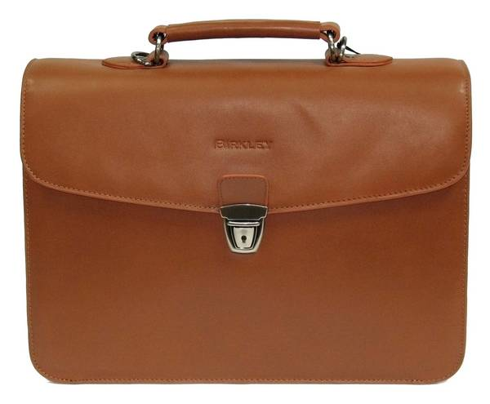
Личностные
Регулятивные
Познавательные
Коммуникативные
Принцип системно - деятельностного подхода:
«Я слышу – я забываю, я вижу – я запоминаю, я делаю – я усваиваю».
Портфолио

Slide 5
Деятельностный метод-метод обучения, при котором ребенок не получает знания в готовом виде, а добывает в процессе собственной учебно-познавательной деятельности.
Специфическими чертами данного метода
являются:
Проблематизация учебного материала
Активность ребенка
Связь обучения с жизнью ребенка, игрой,
трудом
Повышение мотивации школьника к обучению

Slide 6
Структура урока в технологии системно - деятельностного подхода:
Организационный момент.
Актуализация знаний.
Постановка учебной задачи.
«Открытие нового знания» (построение проекта выхода из затруднения).
Первичное закрепление.
Самостоятельная работа с самопроверкой по эталону. Самоанализ и самоконтроль.
Включение нового знания в систему знаний и повторение.
Рефлексия деятельности (итог урока).

Slide 7
1.Организационный момент.
Цель: включение учащихся в деятельность на личностно-значимом уровне. «Хочу, потому что могу».
• 1-2 минуты;
• У учащихся должна возникнуть положительная эмоциональная направленность.
• включение детей в деятельность;
• выделение содержательной области.
Приёмы работы:
• учитель в начале урока высказывает добрые пожелания детям; предлагает пожелать друг другу удачи (хлопки в ладони друг друга с соседом по парте);
• учитель предлагает детям подумать, что пригодится для успешной работы на уроке; дети высказываются;
• девиз, эпиграф («С малой удачи начинается большой успех»);
• самопроверка домашнего задания по образцу.

Slide 8
2.Актуализация знаний.
Цель: повторение изученного материала, необходимого для «открытия нового знания», и выявление затруднений в индивидуальной деятельности каждого учащегося.
1. 4-5 минут;
2. Возникновение проблемной ситуации.
• актуализация ЗУН и мыслительных операций (внимания, памяти, речи)
• создание проблемной ситуации;
• выявление и фиксирование в громкой речи: где и почему возникло затруднение; темы и цели урока. Одновременно идёт эффективная работа над развитием внимания, памяти, речи, мыслительных операций.

Slide 9
3. Постановка учебной задачи.
Цель: обсуждение затруднений («Почему возникли затруднения?», «Чего мы ещё не знаем?»); проговаривание цели урока в виде вопроса, на который предстоит ответить, или в виде темы урока.
• 4-5 мин;
Методы постановки учебной задачи: побуждающий от проблемной ситуации диалог, подводящий к теме диалог.

Slide 10
4. «Открытие нового знания» (построение проекта выхода из затруднения).
Цель: обсуждение проекта решения учебной задачи.
• 7-8 мин;
Способы: диалог, групповая или парная работа:
Методы: побуждающий к гипотезам диалог, подводящий к открытию знания диалог.
• организация самостоятельной исследовательской деятельности;
• выведение алгоритма.
Новое знание дети получают в результате самостоятельного исследования, проводимого под руководством учителя.

Slide 11
Пример организации диалога, побуждающего к выдвижению гипотезы.
Этап | Выдвижение гипотезы | Побуждение к проверке гипотезы
 |  | Устной | Практической
Общее побуждение | Ответ на вопрос «Какие есть догадки, предположения?» | Ответы на вопросы: «Согласны ли с гипотезой, мыслью?Почему?» | Ответ на вопрос: «Как можно проверить гипотезу?»
Подсказка | Выдвижение решающей гипотезы (учителем приводится довод за или против гипотезы) | Учитель сообщает аргумент или контраргумент. | Составление плана проверки гипотезы.
Сообщение | Подтверждение решающей гипотезы | Учитель сообщает аргумент или контраргумент. | Составление плана проверки гипотезы.

Slide 12
5.Первичное закрепление.
Цель: проговаривание нового знания, запись в виде опорного сигнала.
• 4-5 минут;
• Способы: фронтальная работа, работа в парах;
• Средства: комментирование, обозначение знаковыми символами, выполнение продуктивных заданий.
• выполнение заданий с проговариванием в громкой речи

Slide 13
6.Самостоятельная работа с самопроверкой по эталону. Самоанализ и самоконтроль.
Цель: каждый для себя должен сделать вывод о том, что он уже умеет.
• 4-5 минут;
• Небольшой объем самостоятельной работы (не более 2-3 типовых заданий);
• Выполняется письменно;
Методы: самоконтроль, самооценка.

Slide 14
7. Включение нового знания в систему знаний и повторение.
7-8 минут;
• Сначала предложить учащимся из набора заданий выбрать только те, которые содержат новый алгоритм или новое понятие;
• Затем выполняются упражнения, в которых новое знание используется вместе с изученными ранее.

Slide 15
8. Рефлексия деятельности (итог урока).
Цель: осознание учащимися своей учебной деятельности, самооценка результатов деятельности своей и всего класса.
• 2-3 минуты;
• Вопросы:
Какую задачу ставили?
Удалось решить поставленную задачу?
Каким способом?
Какие получили результаты?
Что нужно сделать ещё?
Где можно применить новые знания?

Slide 16
Современные образовательные технологии:
ИКТ,
игровые технологии (деловые и ретроспективные игры, интеллектуальные турниры),
технология критического мышления,
технология исследовательской деятельности,
технология проектной деятельности.

Slide 17
Работа в рамках курса А. И. Савенкова поможет включить ребенка в собственный исследовательский поиск на любых предметных занятиях. Курс позволяет не только обучать наблюдению и экспериментировать, но и содержит полный ряд исследовательской деятельности от определения проблемы до представления и защиты полученных результатов.

Slide 19
Выводы:
Использование деятельностного подхода, технологии исследовательской и проектной деятельности, широкого внедрения ИКТ на уроках ведет прежде всего к повышению мотивации обучения, увеличению активности, в том числе творческой, развитию критического мышления, коммуникативных умений, в том числе умения строить конструктивный диалог, умений самооценки и самоконтроля.

Slide 20
Использованные материалы:
Ходаева Л. Ю. Формирование ключевых компетенций младших школьников на основе деятельностного метода обучения.
http://nsportal.ru/shkola/administrirovanie-shkoly/library/2013/03/22/sistemno-deyatelnostnyy-podkhod-v-usloviyakh-fgos
http://www.myshared.ru/slide/151117/

Slide 21
Спасибо за внимание!

